Slide 1





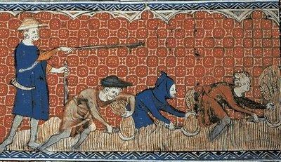
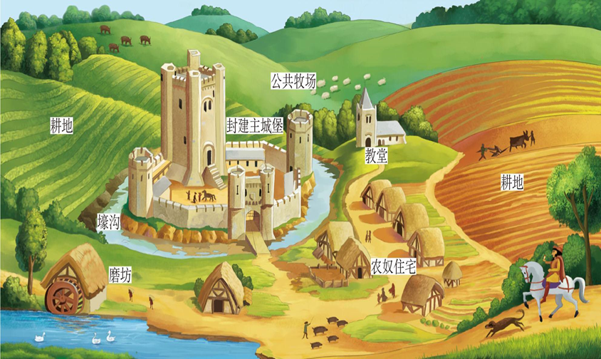

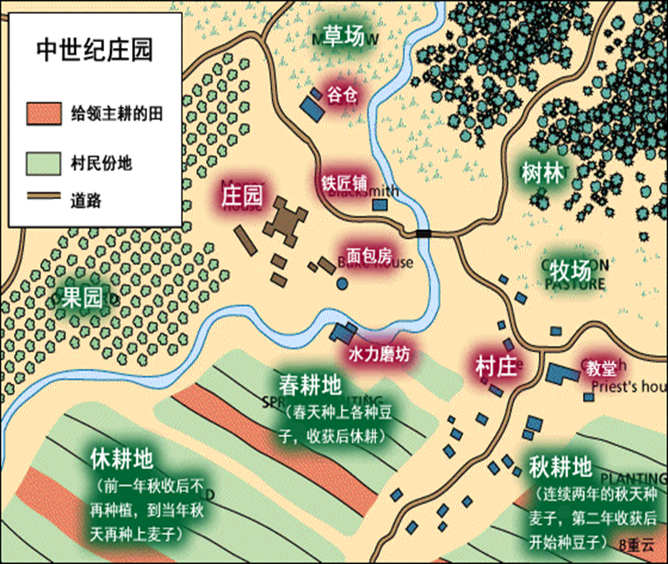
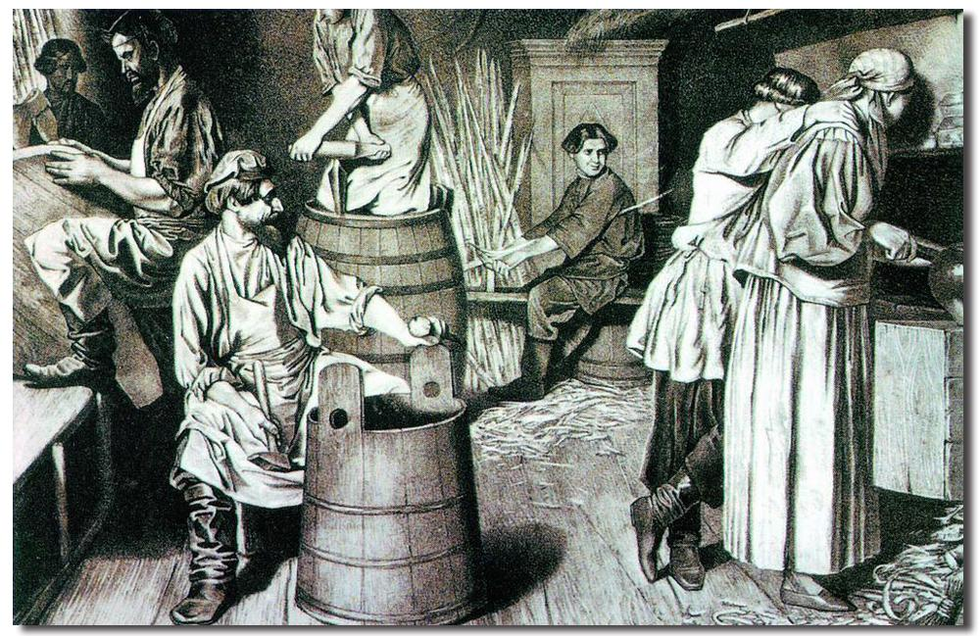


第8课
西欧庄园

Slide 2
学习目标
1.能通过阅读教材，知道西欧中世纪乡村的典型组织形式是庄园；知道领主和佃户之间的关系；了解西欧庄园的管理情况、农民的生产、生活情况等基本史实。（重点）
2.能通过西欧庄园里领主和佃户之间的关系以及庄园的管理，会分析西欧庄园的特点。 （重点）
3.能通过小组讨论，比较西欧庄园中农民与中国古代社会农民的异同。

Slide 3
庄园的领主与佃户
阅读教材，探讨下列问题：
（2）在庄园里土地是如何划分的？
（1）在西欧庄园里主要生活着哪些人？
领主、 佃户（包括自由的农民和缺少自由的农奴）
领主——“直领地”； 佃户——“份地“； 林地、荒地等——“公用地”；

Slide 4
庄园的领主与佃户
（3）根据下列材料，分析西欧庄园的性质。
庄园的主要工作是农业，同时也有手工业，有木匠、铁匠，庄园自己酿造啤酒，有自己的磨坊和面包师，总之，庄园生产了人们日常生活所需要的绝大部分产品。
庄园是一个独立的自给自足的经济和政治单位。

Slide 5
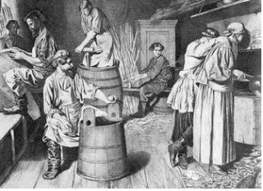
庄园的领主与佃户
（4）结合下列材料，分析领主与佃户之间是一种什么关系？
庄园里的居民们除了耕种自己的份地之外，就要为庄园主耕种土地，每周都要有几天为庄园主干活，庄园主直接控制的农奴每周的大部分时间都要为庄园主干活。领主还向佃户征收其它捐税。
领主与佃户之间是统治与被统治、剥削与被剥削的关系。佃户有义务为领主劳动，领主也不能随意没收佃户的土地，它们之间具有一定的契约关系。

Slide 6
庄园的领主与佃户
给予“份地”，提供保护，不能随意增加佃户的劳役量
征收捐税
领主
佃户
权利
义务
统治与被统治，剥削与被剥削的关系
（自由民）拥有自己的生产工具和财产，有份地保有权
提供劳役（每周在自营地劳动3天），缴纳各种苛捐杂税
劳役地租

Slide 7
庄园法庭
阅读教材，探讨下列问题：
材料一 :佃户因为没有认真耕种领主的田地，被罚款6便士；佃户的家畜误入领主的园子，被罚款6便士；只有领主的磨坊能够磨面粉，不得到庄园以外磨面粉，违者罚款20先令。
材料二 :下列诸人无权享用公共牧场，但仍在牧场内放牧，侵犯了全体村民的权益，判令他们从牧场牵走他们的牲畜，从此不得占用牧场，违者还要罚款。不按规定价格卖酒，也要罚款。
（3）材料中反映了哪些行为会受到法庭的制裁？
（4）从上述材料中，我们可以看出西欧庄园法庭有什么作用？
（1）材料中反映了西欧庄园具有什么权？根据所学知识猜测主持法庭的是哪些人？
（2）根据两则材料分析，庄园法庭惩罚各种违法行为的基本手段是什么？
佃户在劳役中怠工、不能完成劳役、家畜误入领主的园子、到庄园以外磨面粉、侵犯全体村民权益的行为等。
有利于维护佃户的权益，同时庄园也起着维护庄园公共秩序的作用。
罚金
司法权；主持法庭的是领主或他的管家

Slide 8
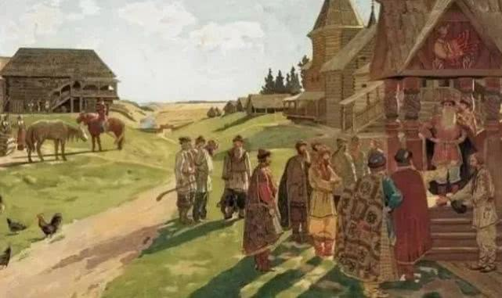
庄园法庭
材料三：1272年在斯塔夫德郡的阿尔鲁斯，“法庭全体人员要求领主应召前来答复他的一个佃农，领主是否依据国王的令状对该佃农提起诉讼”，在下一次法庭上，领主因未出席法庭而被扣押财物。
（4）从上述材料中，我们可以看出西欧庄园法庭有什么作用？
在一定程度上限制了领主的特权

Slide 9
庄园法庭
凭借法庭奴役佃户
领主
佃户
利用法庭维护自己权益，
甚至有权参与案件的审理
既维护了领主的利益，也在一定程度上限制了领主的特权。

Slide 10
中世纪西欧庄园中的农民与中国古代社会的农民有何异同？
项目 |  | 中世纪西欧农民 | 中国古代农民
不同点 | 剥削方式
 | 人身依附
 | 封建主与农民的关系
相 同 点
劳役地租为主
实物地租为主
依附于领主
依附于地主
农民可以利用法庭维护自己的权益，两者存在契约关系
农民几乎没有没有土地
独立的小生产者，拥有生产工具和财产；
过着自给自足的生活；
都受到封建主的剥削。

Slide 11
课堂小结
发展演变
9世纪兴起，11世纪遍布欧洲各地
自由的农民
西欧庄园
庄园居民
佃户
缺少自由的农奴
庄园土地
直营地、份地、自营地
①维护庄园公共秩序；
庄园法庭
②维护领主利益；
③一定程度上限制领主特权

Slide 12
课堂训练
1、下列关于西欧庄园领主与佃户的关系说法错误的是（ ）
A.佃户每周一般要为领主劳动3天
B.领主不能随意没收佃户的土地
C.领主与佃户之间是统治与被统治的关系
D.佃户主要以实物地租的形式为领主服务
2、西欧庄园的佃户主要包括（ ）
A.自由的农民和缺少自由的农奴
B.无地的农民
C.缺少自由的农奴
D.流浪过来的人
D
A

Slide 13
课堂训练
D
3、庄园遍布欧洲各地时间大约在（ ）
A.9世纪 B.10世纪
C. 8世纪 D.11世纪
4、下列关于西欧庄园法庭的特点表述正确的有（ ）
①主持法庭的是领主或他的管家
②法庭没有专门的工作人员
③惩罚违法行为的主要手段是罚金
④法庭只维护领主的利益，对佃户而言，没任何好处
A.①②④ B.①②③
C. ②③④ D.①② ③④
B

Slide 14
感谢聆听！

